Slide 1
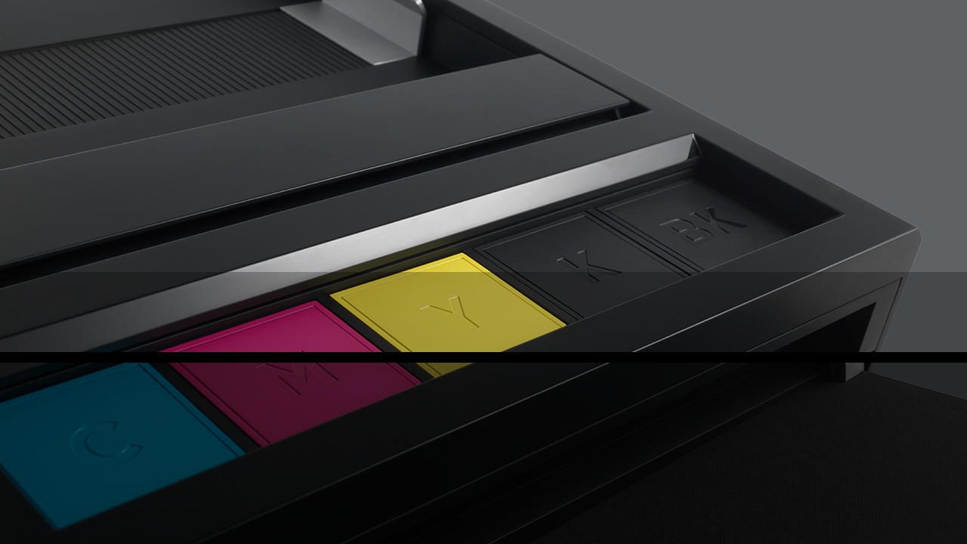
3. Gaia
Konputagailuen Arkitektura
Eneko Sampedro Pozo

Slide 2
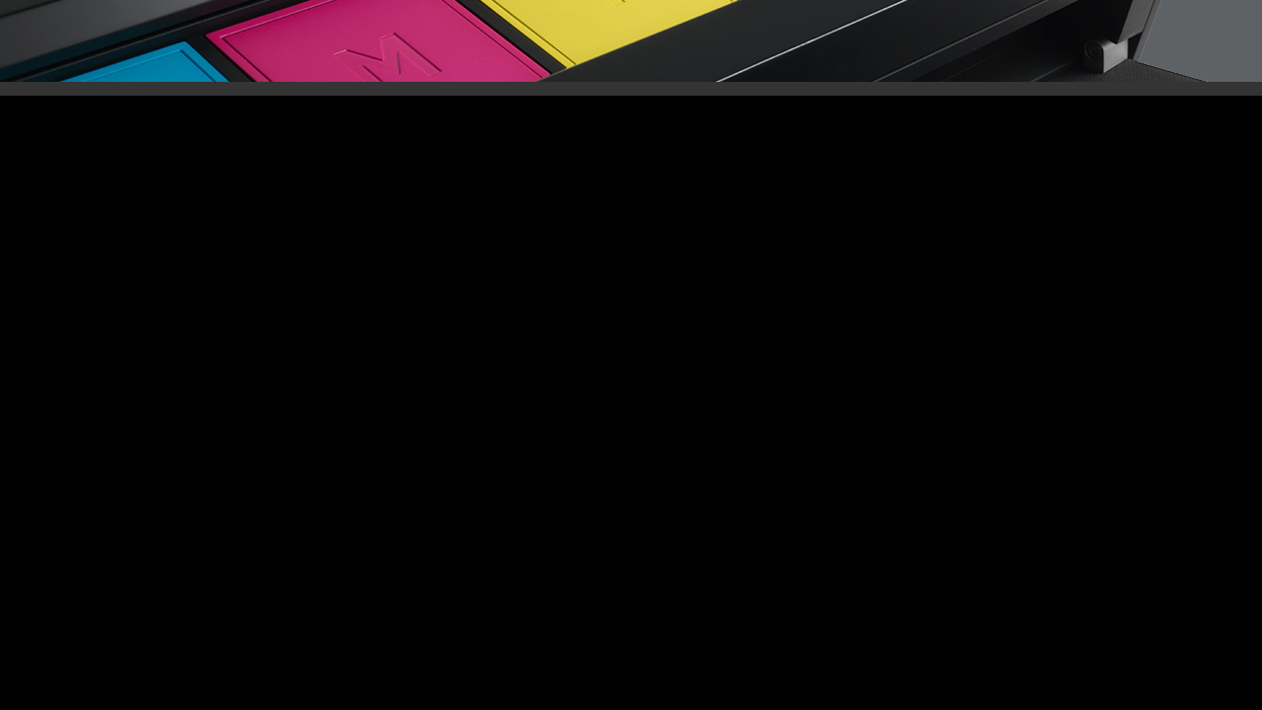
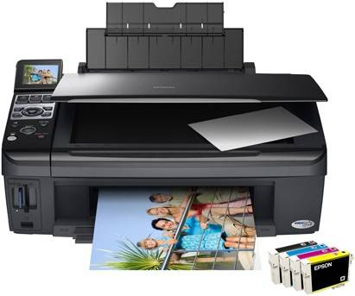
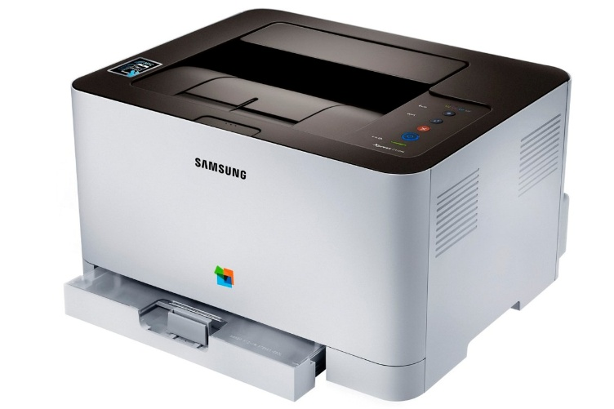
Aurkibidea
Tintazko inprimatzaileak
Injekzio termikoa
Injekzio piezoelektrikoa
Laser inprimatzaileak

Slide 3

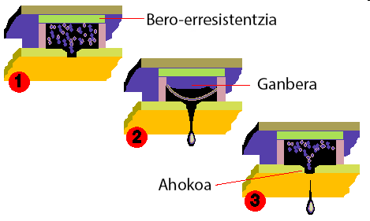
Injekzio Termikoa
Inpultso elektriko batek tenperatura igo.
Tinta kantitate txiki bat irakiten hasi.
Lurrun tanta bat eratu, ahokotik aterako dena.
Kanpoan dagoela, kondentsatu, eta paperean izuri.
Ganbaran sortzen den hutsak tintaz berriz beteko du.

Slide 4
Injekzio Termikoa
Beroak injektoreak matxuratu → Injektoreak kartutxoaren barruan.
Injektoreak kartutxoaren barruan → Kartutxoa garestitu.

Slide 5

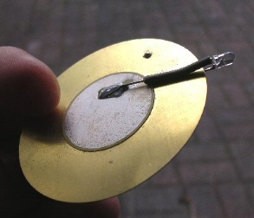
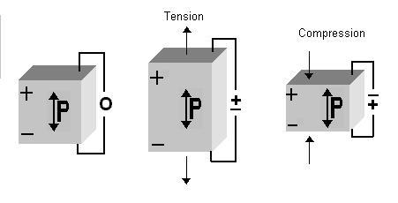
Injekzio Piezoelektrikoa
Kristal piezoelektrikoak erabiltzen dira (PZT, Lead Zirconate Titanate)
Indar fisiko bat aplikatu → Karga elektrikoa sortu
Karga elektriko bat aplikatu → Indar fisikoa eratu

Slide 6
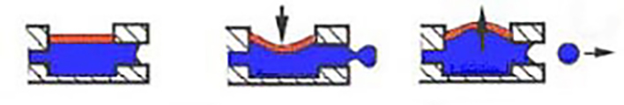
Injekzio Piezoelektrikoa
Karga elektrikoa aplikatzean → Kristala tolestu.
Kristala tolestean → Ganbarako presioa igo → Tanta bat atera.
Kristalari tentsioa kendu → Ganbara tintaz bete.

Slide 7
Injekzio Piezoelektrikoa
Tantaren tamaina eta forma kontrolatu daiteke.
Injektoreak inprimatzailean daude → Kartutxo merkeagoak.
Injektorea izorratzen bada → Inprimatzaile osoa konpondu.
Termikoak baino azkarragoak (Ez da tinta berotu behar).

Slide 8
Tintazko Inprimatzaileak
Abantailak:
Kalitatezko inprimaketak eta grafikoak. (+600dpi)
Isilak.
Tamaina eta prezio anitzekoak.
Desabantailak:
Mantxoak.
Fabrikatzaileek eskaintzen duten erresoluzioa ez da beti fidagarria, tanta galerak direla eta.
Mantentzeko garestiak → Kartutxoak garestiak.
Inprimatzailea ez bada erabiltzen → Tinta lehorrak ahokoa estali egiten du.

Slide 9
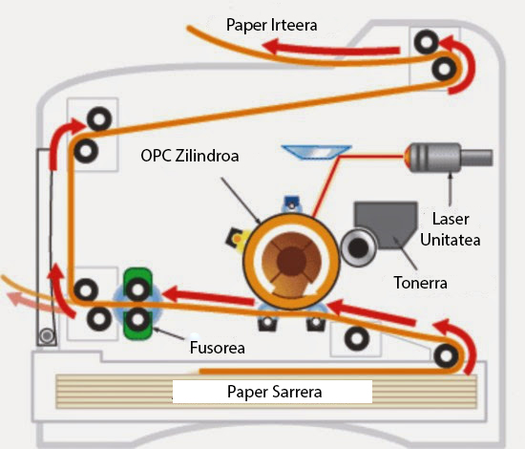

Laser Inprimatzaileak
Elementu nagusiak:
Zilindro foto-errezeptore bat.
Toner biltegia.
Laser bat.

Slide 10
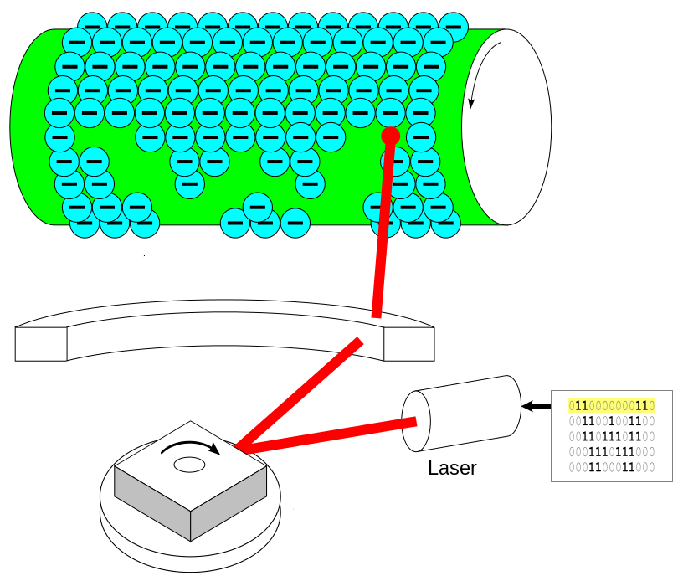
Laser Inprimatzaileak
Ordenagailuak irudia digitalizatu, behar den tinta determinatzeko.
Zilindroak duen filamentua positiboki kargatzen da.
Zilindroa biratzen hasi, eta laserrak atal txiki batzuk deskargatzen hasten da, irudi elektroestatiko bat sortuz.

Slide 11
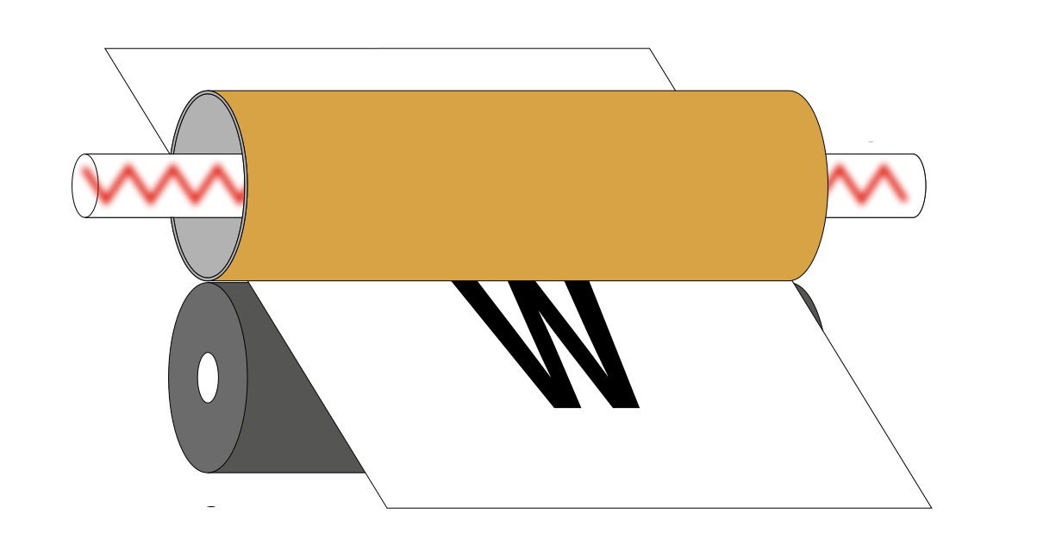
Laser Inprimatzaileak
Ondoren zilindroa hauts (karga positiboduna) batekin bustitzen da, alde negatiboetan geratuz.
“Tonerra” paperera transferitu egiten da bi arrabol erabilita, bata beroa emateko, eta bestea papera zanpatzeko.
Hasierako egoerara itzultzeko → Zilindroa garbitu eta deskargatu egiten da.

Slide 12
Laser Inprimatzaileak
Inprimatu nahi diren orrialde guztien kopia elektronikoa behar du. (RAM memorian gorde)
Beharrezko memoria:
Driver-ek irudiak modu bektorizatuan bidaltzen dituzte.
Geroz eta tamaina eta kalitate gehiago → Memoria gehiago.

Slide 13
Laser Inprimatzaileak
Abantailak:
Kalitatezko altuko inprimaketak eta grafikoak. (600-1200ppp)
Isilak eta azkarrak.
Fidagarriak.
Desabantailak:
Mantentzeko garestiak → Kartutxoak eta ordezkatze piezak garestiak.
Tintazko inprimatzaileak baino garestiagoak.
Inprimatzaileak tamaina handia du.

Slide 14
Bibliografia
https://en.wikipedia.org/wiki/Laser_printing
http://www.monografias.com/trabajos11/trimpres/trimpres.shtml
http://www.domino-printing.com/Global/es/Product-Range/Piezo-Drop-On-Demand/Piezo-Drop-on-Demand-Printing.aspx

